Slide 1
Estructura web

Slide 2
DEFINICIÓN
ESTRUCTURA: Conjunto de elementos o datos simples o compuestos que caracterizan un determinado ámbito de la realidad o sistema.
WEB: Red de información que existe en internet. Principal servicio de recuperación de internet.
ESTRUCTURA WEB: Manera de como se compone y organiza la web. Forma de navegación y experiencia que el usuario obtiene.

Slide 3
ESTRUCTURA BASICA
HEADER: Información técnica para el navegador. Información básica de la empresa: Secciones del menú, logos, buscador de información.
BODY: Contenido principal de la pagina.
FOOTER: Información extra como: redes sociales, contratos y enlaces con relación a la pagina, contactos de la empresa.

Slide 4
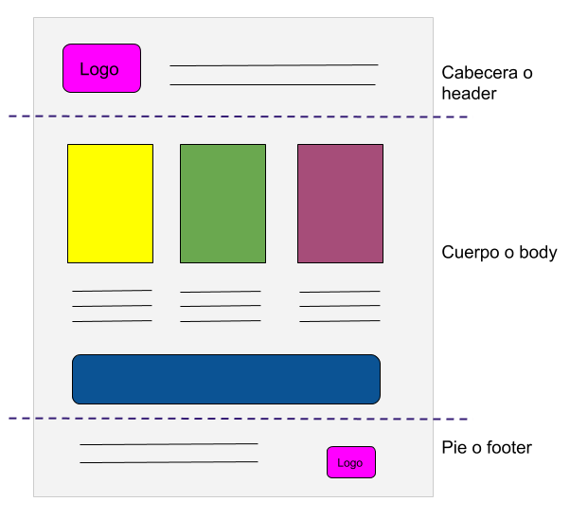
ESTRUCTURA BASICA EJ

Slide 5
IMPORTANCIA
NAVEGABILIDAD: Facilidad que tiene el usuario para interactuar con la pagina.
BUSQUEDA: Posicionar nuestra pagina en los motores de búsqueda y ayudar a saber de que trata la pagina.
FIDELIZACIÓN: Proceso positivo de relación con el cliente para darle seguimiento y recomendación.

Slide 6
MODELOS DE ESTRUCTURA
SECUENCIAL: Orden cronológico por fechas o directrices lógicas como alfabeto, numérico, le da mas importancia a la información mas reciente.
JERÁRQUICO: Sirve para ordenar la información de forma ascendente-descendente. Se utiliza cuando se maneja grandes cantidades de información.
EN RED: Se pretende incentivar la libre navegación sin patrones establecidos para explotar de una mejor manera la información de la pagina.

Slide 7

SECUENCIAL EJ

Slide 8
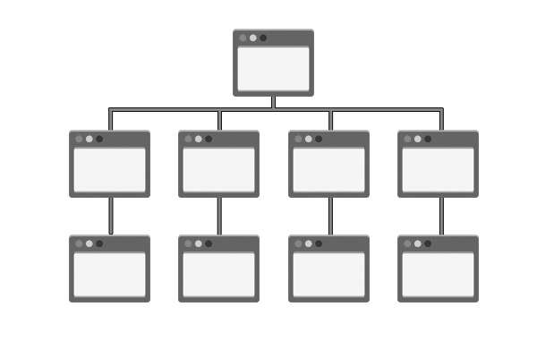
JERÁRQUICO EJ

Slide 9
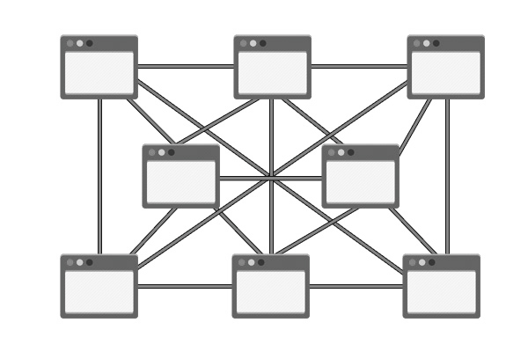
EN RED EJ

Slide 10
DIAGRAMA MAPA DE SITIO
Lista de las paginas, subpáginas, videos de un sitio web.
Se puede acceder desde el buscador o usuarios.
Proporciona el tipo de información que contiene una pagina.
Sirve para rastrear el sitio de manera mas eficiente.
Muestra cual es la información mas valiosa del sitio.

Slide 11
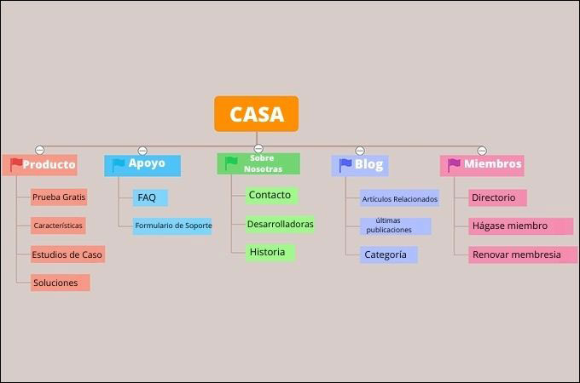
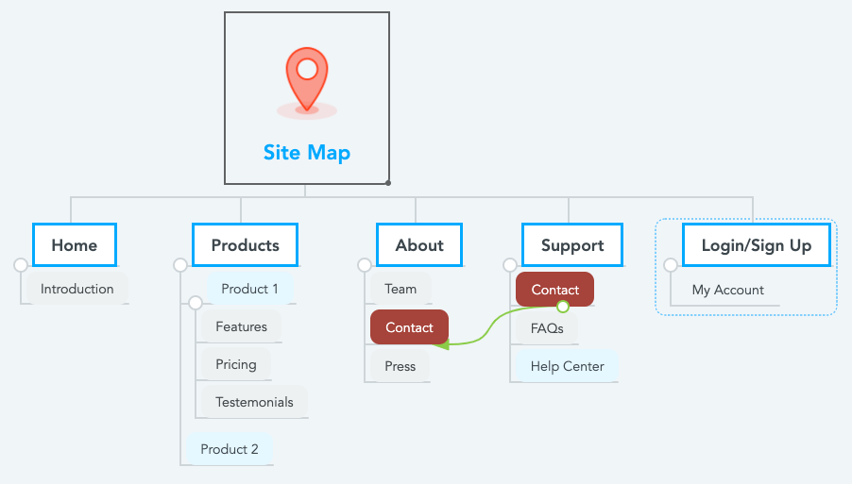
DIAGRAMA MAPA DE SITIO EJ

